Slide 1
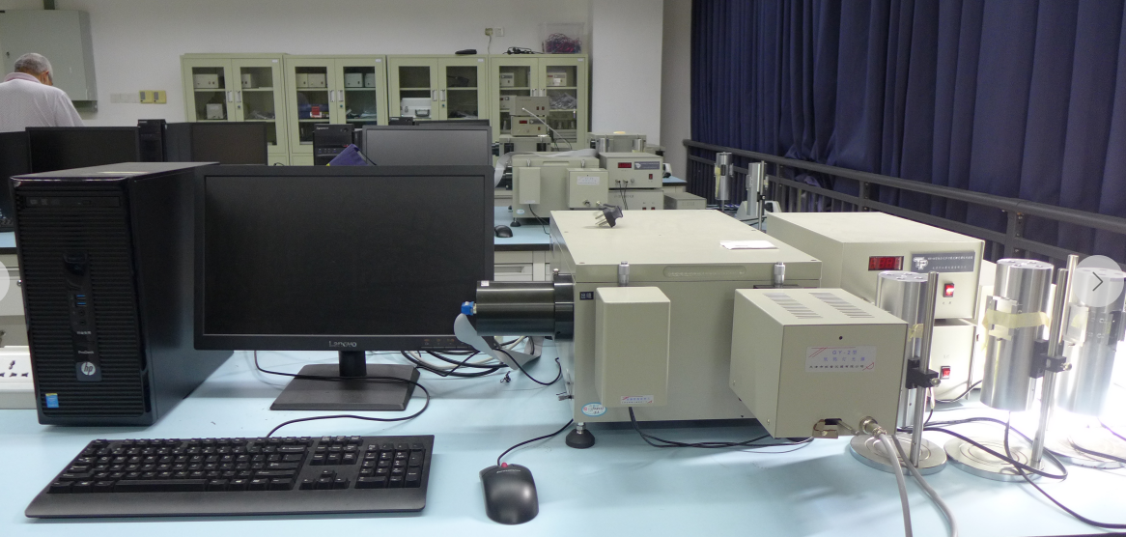
光栅光谱仪
深圳大学大学物理实验教学中心

Slide 2
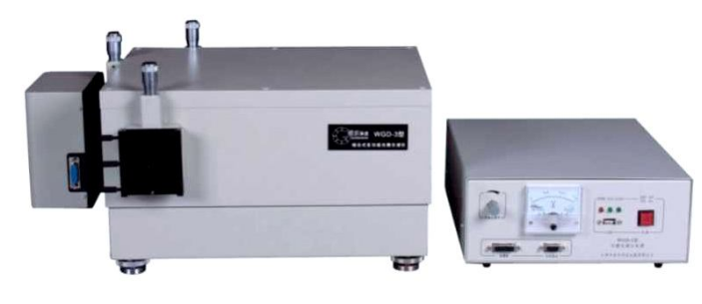
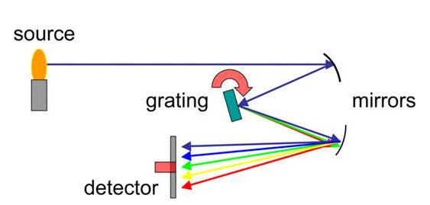
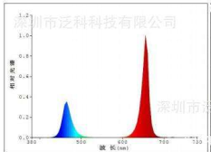
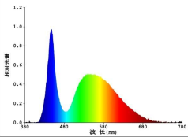
什么是光栅光谱仪？有什么用途？
实验背景
光栅光谱仪是将成分复杂的光分解为光谱线的科学仪器。作为光谱分析的重要仪器之一，已被广泛应用于颜色测量、化学成份的浓度测量或辐射度学分析、膜厚测量、气体成分分析等领域中。

Slide 3
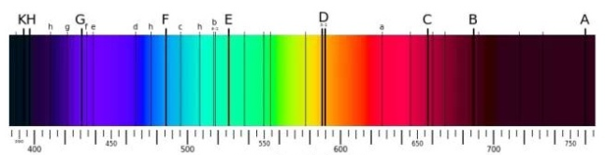
实验背景
1666年，牛顿通过三棱镜，发现太阳光经三棱镜折射后，呈现彩色光，称为光的色散。
1814年，夫琅和费采用狭缝在研究玻璃对各种颜色光发折射率时偶然发现了灯光光谱中的橙色双线，在1822年用钻石刻刀在玻璃上刻划细线的方法制成了衍射光栅。
本生与基尔霍夫在19世纪60年代发展起实用光谱学，他们系统地研究了多种火焰光谱和火花光谱，并指出，每一种元素的光谱都是独特的，并且只需极少里的样品便可得到。1859年，他们研制出了第一台实用的光谱仪。

Slide 4


光栅光谱仪是将成分复杂的光分解为光谱线的科学仪器。作为光谱分析的重要仪器之一，已被广泛应用于颜色测量、化学成份的浓度测量或辐射度学分析、膜厚测量、气体成分分析等领域中。

Slide 5
实验目的
1、光谱学的基础知识；
2、了解光栅光谱仪的工作原理；
3、掌握利用光栅光谱仪进行光谱测量的技术。

Slide 6
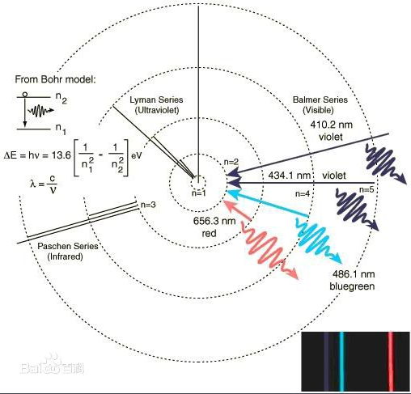
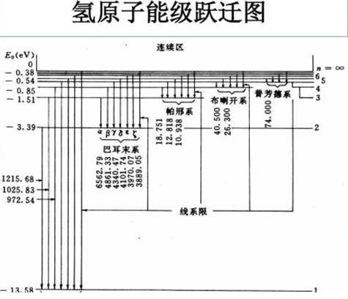
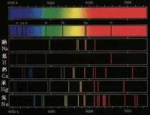
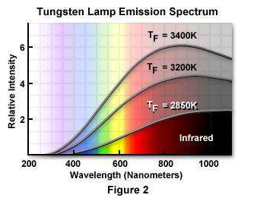
光谱
光谱是由原子内部的电子受激发后由高能级向低能级跃迁产生的。各种物质的原子内部电子的运动情况不同，所以它们发射的光波也不同。
不同物质具有不同的发射光谱和吸收光谱，光谱分析法就是采用特征光谱来研究物质的结构或者测定化学主要组成成分的一种方法，是以分子和原子的光谱学为基础建立起的分析方法。
Notes:
光波是由原子运动过程中的电子产生的电磁辐射。各种物质的原子内部电子的运动情况不同，所以它们发射的光波也不同。研究不同物质的发光和吸收光的情况。

Slide 7
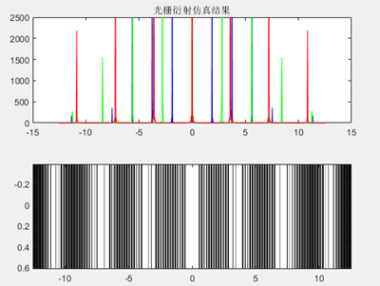
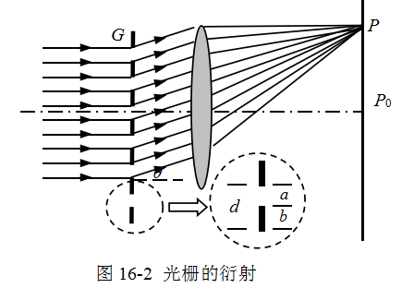
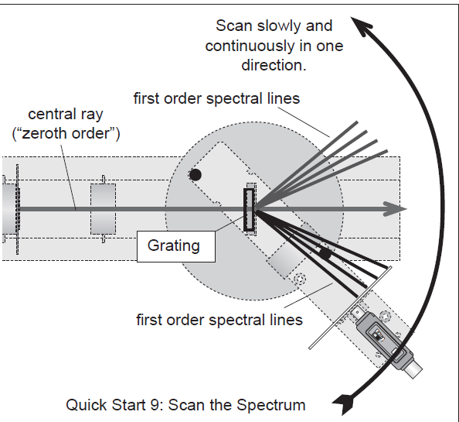
实验原理
为什么可以产生色散？
色散—光栅
衍射光在焦平面上干涉形成光栅的衍射光谱
平行光入射
d：光栅常数
形成亮条纹的条件的光栅方程：
k相同时波长不同衍射角就不同，产生色散

Slide 8
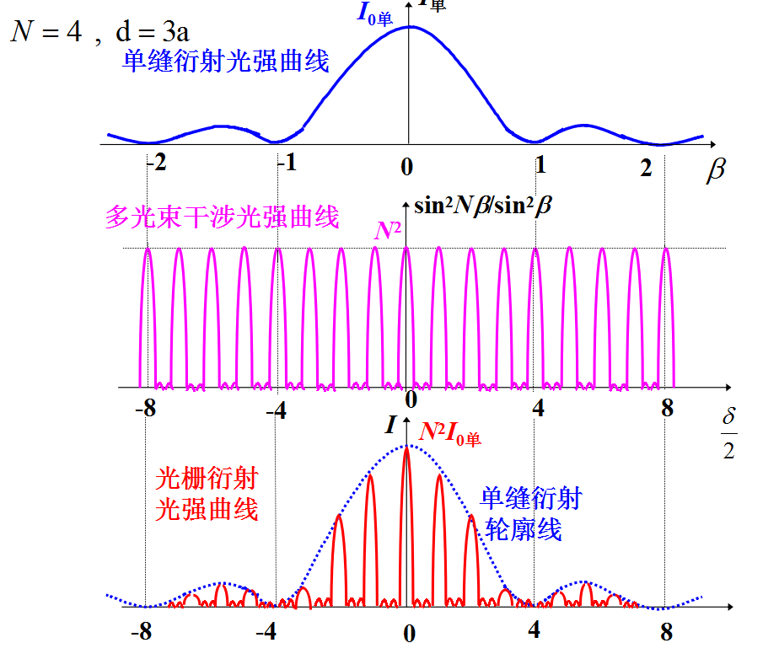
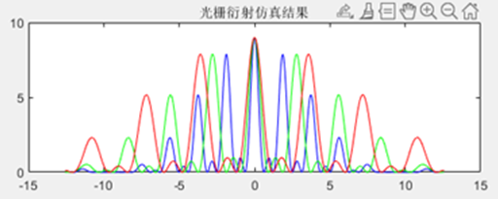
光栅的两个重要特性--分辨本领R、角色散D
1分辨本领
K越大，N越多，R分越大，可分辨的△λ 越小
讨论1
讨论2
K越大，光强越弱，检测越困难
刻线多光谱分辨率高，刻线少光谱覆盖范围宽

Slide 9

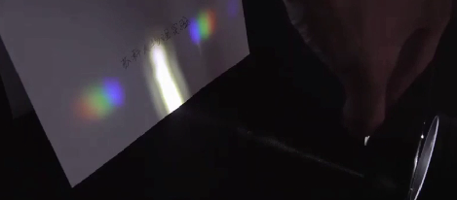
2角色散
角色散描述了分光元件将光谱散开能力的大小

Slide 10
光栅的选择
选择的原则：在能达到实验目标的前提下，尽可能提升实验效果和降低误差。
需要考虑的因素：
光栅闪耀波长，测量范围和分辨率（光栅刻线），
还需考虑实验经费。

Slide 11
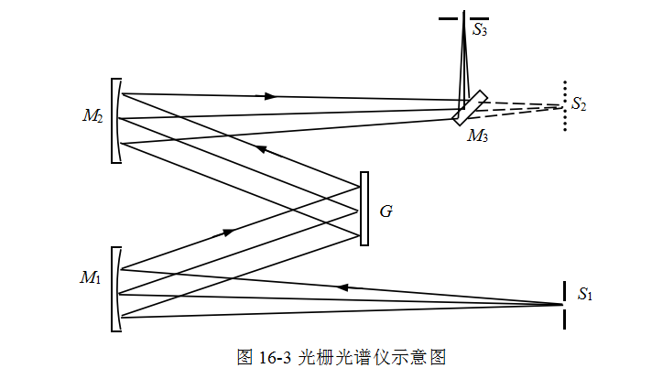
光栅光谱仪的基本结构和光路

Slide 12
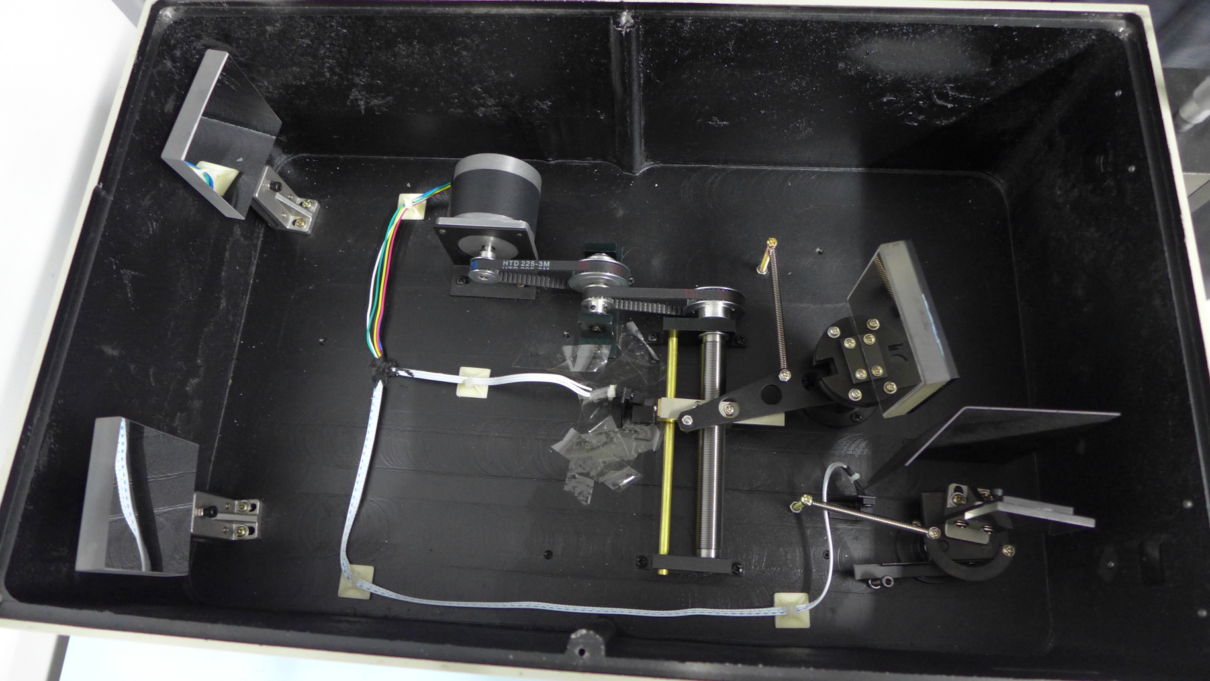
S1
入射狭缝
聚焦球面反射镜
M2
G
光栅
转镜
M3
M1
准直球面反射镜
S2
输出狭缝

Slide 13
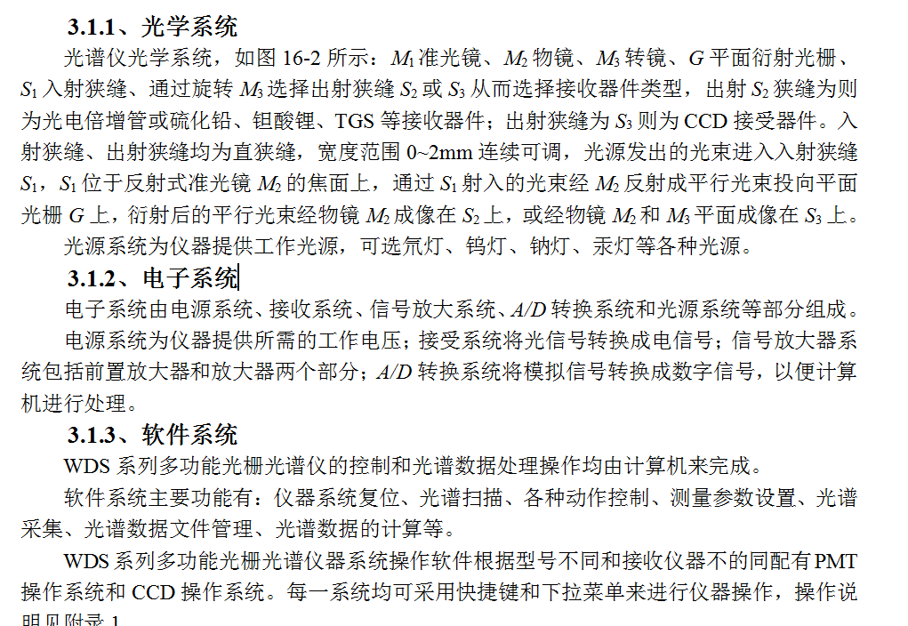

Slide 14
四、实验内容与步骤
1.开机前准备工作
2.汞灯谱线校准： 扫描汞灯谱线-->校准-->扫描确认谱线
3.钨灯谱线测量
4.玻片透过率谱线测量
5 退出系统与关机

Slide 15
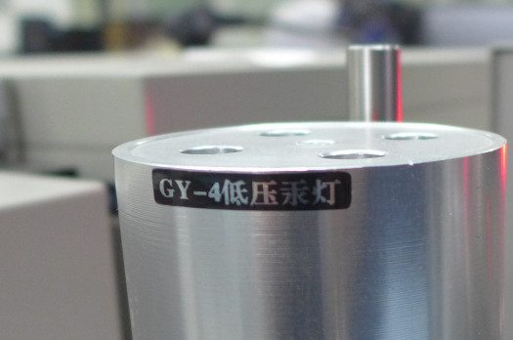
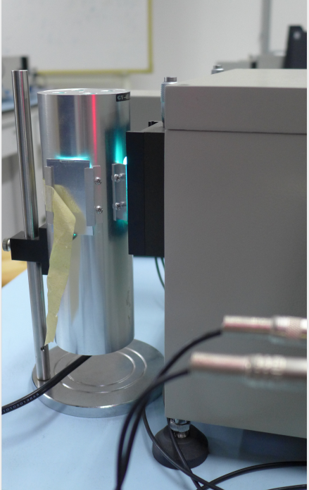
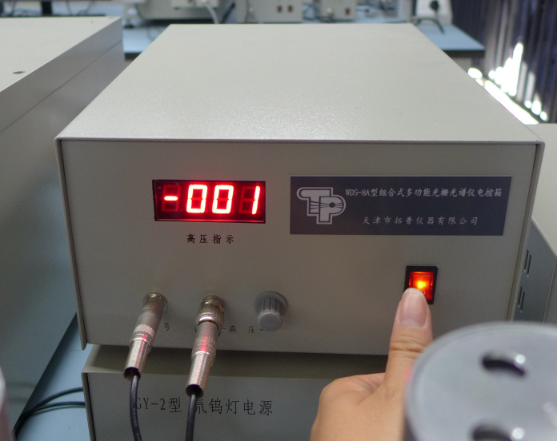
四、实验内容与步骤
1开机前准备工作
1.1将汞灯下端铜柱对准入射狭缝下的铜柱保证高度一致。
1.2确保电控箱的负高压旋钮逆时针旋至最小值。
1.3打开汞灯电源。
先调至最小，再打开电源
注意：如果接收系统为光电倍增管，则，一定不要在光电倍增管加有电源和高压的情况下，暴露于自然光或任何强光下，否则将使倍增管寿命减小、灵敏度降低，甚至损坏倍增管。

Slide 16
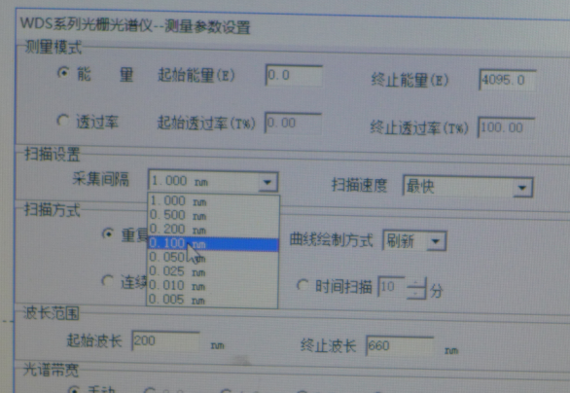

四、实验内容与步骤
2 开机与系统复位
2.1确认WDS系列组合式多功能光栅光谱仪已经正确连接并打开电源。执行光栅光谱仪的PMT可执行程序。点击确认。2.2等待系统初始化，点击参数设置，扫描间隔调至0.1nm。

Slide 17
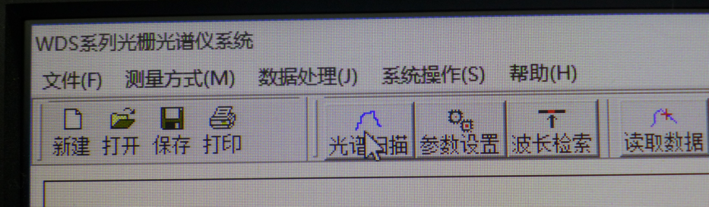
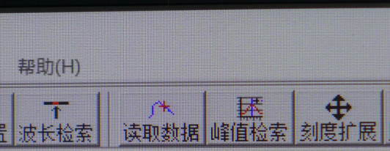
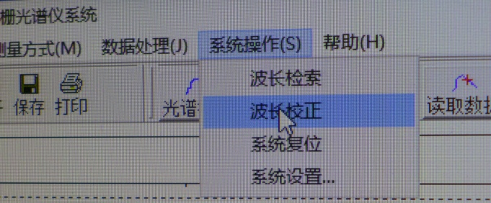
四、实验内容与步骤
3 汞灯谱线校准
3.1将负高压调节至240左右，点击光谱扫描。
3.2当扫描完成后，点击峰值检索，输入20，点击确认。检查峰值。利用汞灯的五根谱线的波长值（标准值为404.7nm 、435.8nm、546.1nm、577.0nm、579.0nm）来进行校准仪器。
3.3当对仪器系统检测发现系统波长值与准确波长不对应时，点击系统操作里的波长校准可通过此项对系统波长进行校正，在对话框中输入系统值与实际波长值的差值，点击确定即可。
注意计算好了再输入，尽量一次成功

Slide 18
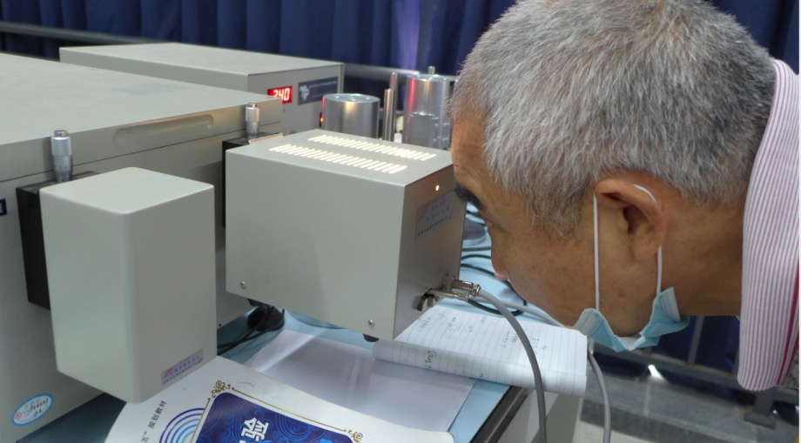
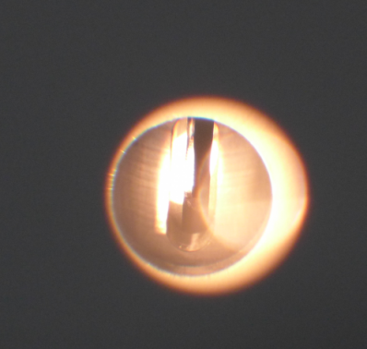
四、实验内容与步骤
4 钨灯谱线测量
4.1将钨灯放置在入射狭缝处，重复上面操作。
注意调节下方反射镜，保证钨灯光斑有对准入射小缝
入射狭缝大小约为一个身份证厚度时，入光量比较合适

Slide 19
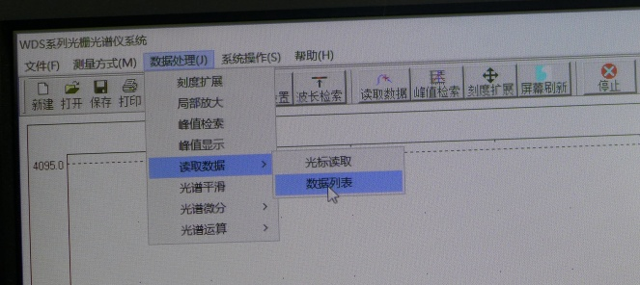
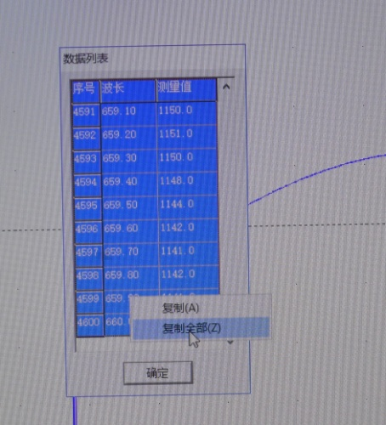
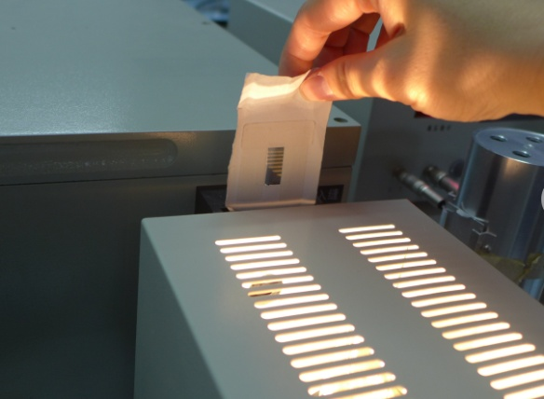
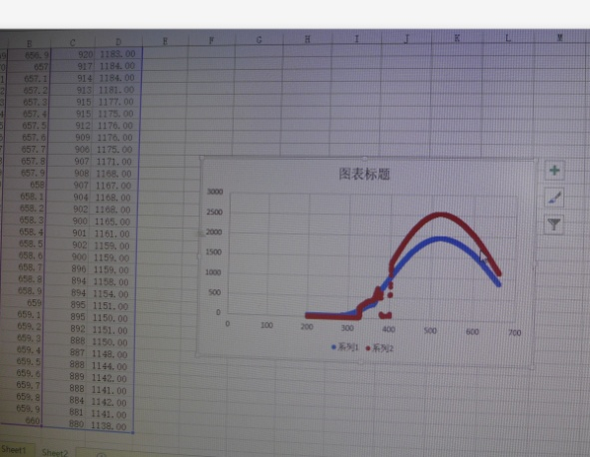
四、实验内容与步骤
4 钨灯谱线测量
4.1将钨灯放置在入射狭缝处，重复上面操作。
4.2当扫描完成后，点击数据处理，点击读取数据，数据列表，然后右键复制所有数据（指读当前图谱文件所有的强度数据检索并将结果显示出来），导入至EXL中。
4.3保存文件后装入玻璃片，然后重复4.1和4.2步骤。

Slide 20
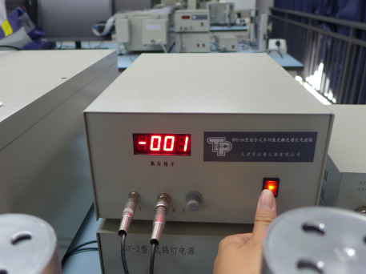
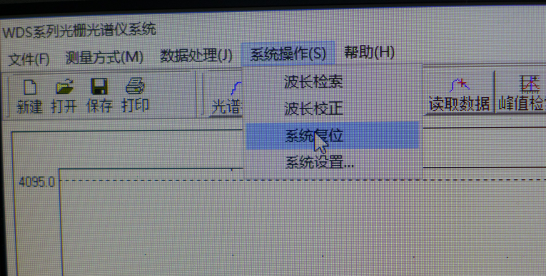
四、实验内容与步骤
5 退出系统与关机
5.1当系统测试结束后，将电控箱的负高压旋钮逆时针旋至最小值。点击系统操作中的系统复位，等待复位完成后，点击菜单栏中“文件\退出系统”，按照提示关闭电源退出仪器操作系统。
注意：1、汞灯标定步进0.1nm，钨灯谱线步进1nm;增益3；
2、关机前要“复位”；
3、关电源前负高压要调至最小。
4、数据与作图在EXCEL里处理。

Slide 21
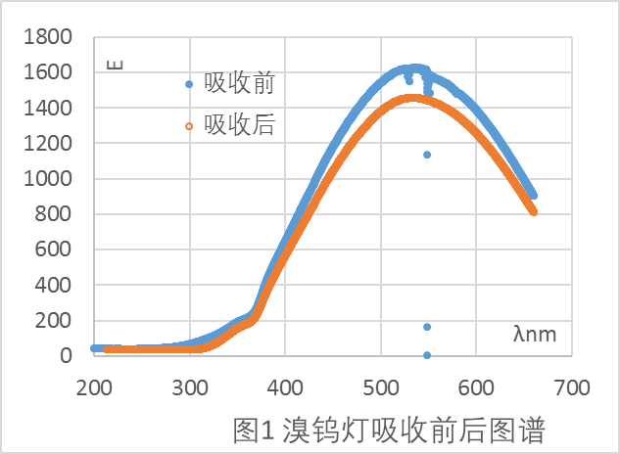
五、报告要求
汞谱线
404.7nm
435.8nm
546.1nm
577.0nm
579.0nm
1、 做溴钨灯的放置玻璃片前后光谱图
2、做吸收率随波长的变化图。
3、思考题：回答教材上的问题。
注意：1、汞灯标定步进0.1nm，钨灯谱线步进1nm;增益3；
2、关机前要“复位”；
3、关电源前负高压要调至最小。
4、数据与作图在EXCEL里处理。

